Slide 1
Calle de la machincuepa. (3ª de soledad)

Slide 2
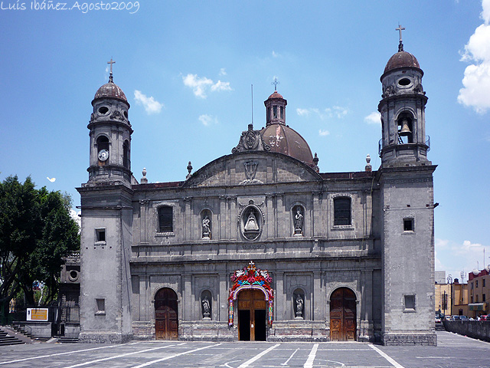

Slide 3
Calle de la machincuepa
El orgullo de una bella, codiciosa y ruin mujer, fue humillado en público como última voluntad de su tío, el marqués de Valle Salado; por lo que ella lo hizo sufrir en vida.
Narra una leyenda de la época colonial que allá por el año 1714, llegó a la capital de la Nueva España un notable caballero, cargado de enorme fortuna y de grandes recomendaciones reales, de nombre don Mendo de Quiroga y Suárez, marqués de Valle Salado. A su llegada el mismo virrey Fernando de Alencastre le organizó una fiesta de bienvenida en el palacio virreinal.

Slide 4
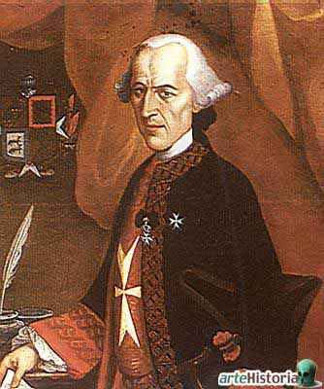

Slide 5
Calle de la machincuepa
Así pasaron los años y a don Mendo se le juntaron las enfermedades, siendo la gota la más dolorosa. Los dolores se le presentaban sobre todo en las articulaciones, nada lo aliviaba, por más visitas del médico, no había algo que pudiera aminorar el malestar que cada vez se hacía más intenso. Ni los curanderos servían de nada. Cuando el dolor era insoportable, don Mendo tenía drásticos cambios de ánimo: trataba mal a todo el mundo.
Pero un día de esos, que no era preso de la enfermedad, se hallaba en el festejo del nuevo arzobispo, cuando recibió una carta en la que le informaban que su hermano, don Jacinto de Quiroga y Suárez, había muerto. También decía que éste tenía una hija y le pedía que la trajera de Madrid a la Nueva España, para que no quedara desamparada.

Slide 6
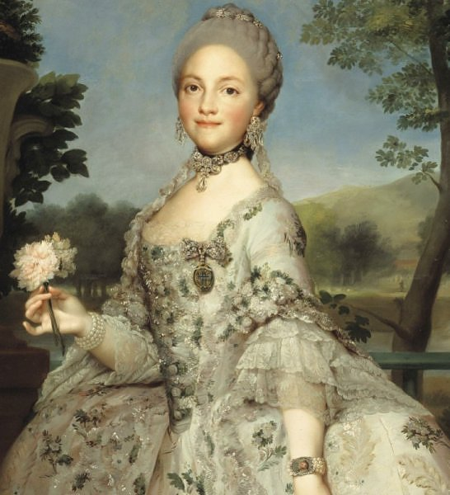

Slide 7
Calle de la machincuepa
Así lo hizo, y siete meses después llegó al puerto de Veracruz su sobrina, doña Paz, quien era un portento de belleza. Al bajar del barco los hombres dejaron lo que estaban haciendo para mirar a tan hermosa mujer, pero también era orgullosa, altiva y despectiva, sentía que no la merecía ni el viento.
Doña Paz, tras varios días de camino, llegó a la Ciudad de México. Don Mendo salió presuroso para recibir a su sobrina y la llevó a conocer las lujosas habitaciones de la casa, diciéndole que no iba a dedicarse al cuidado de la casa, sino sólo de él; mientras caminaban él le presumía las cosas que adornaban la casa, sin embargo ella, aunque sorprendida por tanta riqueza, iba con la nariz cubierta con un pañuelo impregnado de perfume para no oler el cuerpo enfermo de su viejo tío.

Slide 8
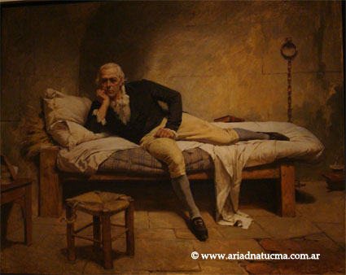

Slide 9
Calle de la machincuepa
Al paso del tiempo la sobrina se negaba a atender a su tío, odiaba tener que llevarle las medicinas y en la privacidad de su habitación sólo esperaba la muerte del viejo; la bella y orgullosa mujer sólo deseaba que los caballeros se desvivieran por ella.
Y un día la muerte alcanzó a don Mendo. En el velorio, que duró cinco días, Doña Paz lloraba incontrolable y los murmullos de la gente -que no perdonan- decía que era una hipócrita, que odiaba a su tío y que no merecía ser la heredera.
No obstante, por fin recibió al notario, quien le diría la última voluntad del marqués. Llegó el notario acompañado de dos oidores de la Real Audiencia, y le informó lo que tanto esperaba: el marqués de Valle Salado, la había nombrado heredera universal de sus bienes. Doña Paz exclamó: “cierto es entonces lo que me anunció un día mi tío. Era de tan buen corazón, aunque a veces iracundo, no me cansaré de llorar por su ausencia”...

Slide 10
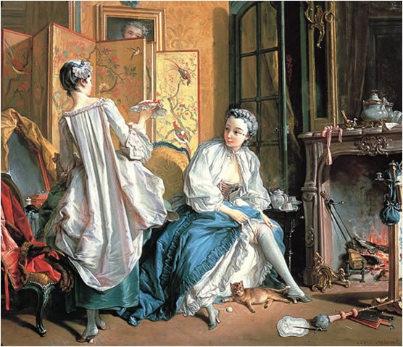

Slide 11
Calle de la machincuepa
Pero el notario prosiguió con el testamento, yendo a la parte de las condiciones. Los presentes fueron testigos de que el marqués había dejado a su sobrina toda su fortuna, consistente en bienes y en monedas, pero con la condición que pagara todos los tormentos que le hizo sufrir en vida, si no, el legado pasaría íntegro a la orden de los Franciscanos y a la de los Mercedarios, por partes iguales.
En enmienda la sobrina debía salir de la casa en un coche descubierto, atravesar las calles de Plateros y de San Francisco y en el centro de la Plaza Mayor, sobre un tablero puesto para tal efecto y habiéndolo anunciado previamente y ante todos los espectadores que se reunieran en pleno día, ¡debía dar una machincuepa! y con calzoncillos cortos.

Slide 12
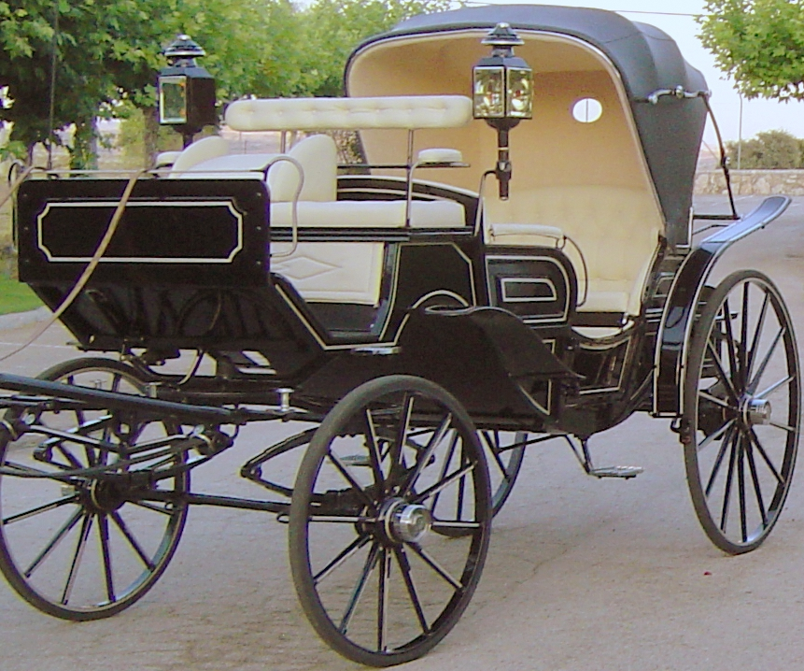

Slide 13
Calle de la machincuepa
Cuando escuchó tal cláusula, doña Paz sufrió un desmayo, los invitados sonreían burlonamente. Las sirvientas le dieron las sales y una vez recobrada la conciencia, doña Paz corrió a todos mientras gritaba que su tío se había vuelto loco y aseguró que no iba a echarse ninguna marometa, que se quedara con su herencia a ver si en el infierno le servía.
Pero tres días después doña Paz le anunció al notario que siempre sí haría la voluntad de su tío, que preparara todo para el domingo próximo al medio día, para que el populacho saciaran su morbo.

Slide 14
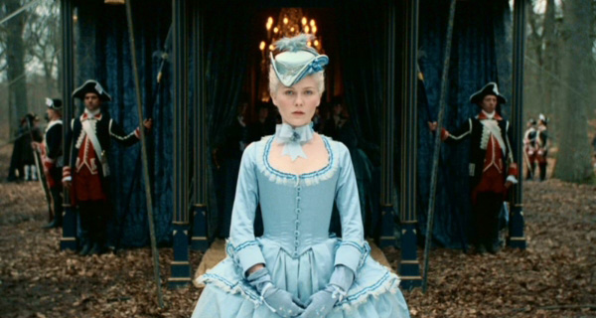

Slide 15
Calle de la machincuepa
El domingo siguiente la altiva y déspota doña Paz salió en un carruaje descubierto a trote por la calle, donde la gente gritaba ¡machincuepa!, ¡machincuepa! En medio de los gritos del pueblo reunido, la dama entraba a la Plaza Mayor. Hasta el virrey, la virreina y el arzobispo se asomaron al balcón, para ser testigos de lo que haría la altiva mujer.
Doña Paz subió lentamente los escalones del entarimado, miró con desdén a los miles de asistentes, respiró profundo, avanzó dos pasos… y se arrepintió. La gente gritaba ¡Doña Paz!, ¡doña Paz!

Slide 16
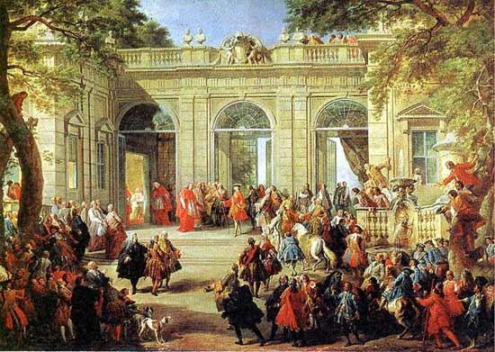

Slide 17
Calle de la machincuepa
Ella sufría, pero se armó de valor y tomó de nuevo aire, mientras el pueblo seguía gritando ¡machincuepa!, ¡machincuepa!; de pronto un gran silencio, su cuerpo rodó y su vestido voló al aire, dejando al descubierto sus piernas y su trasero.
El hecho fue motivo de aplausos y se escuchó a la multitud gritar, ¡otra!, ¡otra! Aturdida y con el rostro enrojecido, la heredera vio a todos con odio, se arregló su vestido, bajó del tablado, subió rápidamente al carruaje y se alejó en medio de las carcajadas. Sus ojos lloraban de rabia mientras su boca maldecía.
Desde entonces la gente llamó a esa calle: la calle de la Machincuepa. Y fue así como su tío muerto, se vengó de los maltratos sufridos y doblegó vergonzosamente la altivez de doña Paz.

Slide 18
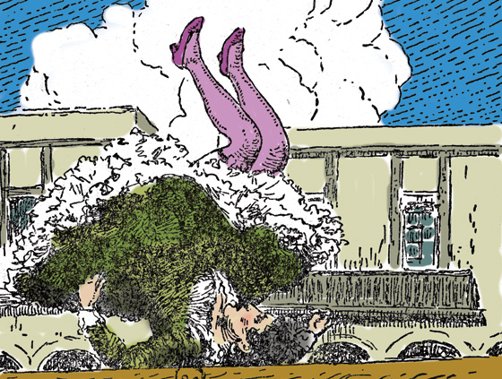

Slide 19
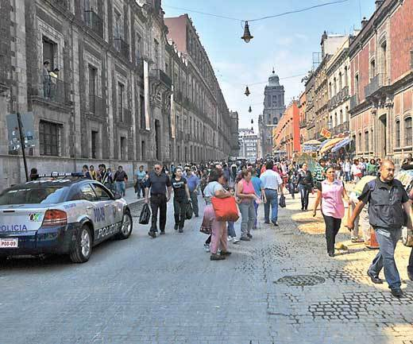

Slide 20
Hipólito J. Espinosa Espinosa 2012.
Gracias.

